Slide 1

Chào mừng các em đến với tiết Tiếng Việt - Lớp 2

Slide 2


Thứ Tư ngày 9 tháng 2 năm 2022
Tiếng Việt
Luỹ tre

Slide 3


LUỸ TRE
Giải đố
Cái gì mang dáng quê hương
Thân chia từng đốt, rợp đường em đi
Mầm non dành tặng thiếu nhi
Gắn trên huy hiệu, em ghi tạc lòng?
(Là cây gì?)
Cây tre

Slide 4

LUỸ TRE
Mỗi sớm mai thức dậy
Lũy tre xanh rì rào
Ngọn tre cong gọng vó
Kéo mặt trời lên cao.
Những trưa đồng đầy nắng
Trâu nằm nhai bóng râm
Tre bần thần nhớ gió
Chợt về đầy tiếng chim.
Mặt trời xuống núi ngủ
Tre nâng vầng trăng lên
Sao, sao treo đầy cành
Suốt đêm dài thắp sáng.
Bỗng gà lên tiếng gáy
Xôn xao ngoài lũy tre
Đêm chuyển dần về sáng
Mầm măng đợi nắng về.
(Nguyễn Công Dương)

Slide 5
Luỹ tre
Mỗi sớm mai thức dậy
Lũy tre xanh rì rào
Ngọn tre cong gọng vó
Kéo mặt trời lên cao.
Mặt trời xuống núi ngủ
Tre nâng vầng trăng lên
Sao, sao treo đầy cành
Suốt đêm dài thắp sáng.
Những trưa đồng đầy nắng
Trâu nằm nhai bóng râm
Tre bần thần nhớ gió
Chợt về đầy tiếng chim.
Bỗng gà lên tiếng gáy
Xôn xao ngoài lũy tre
Đêm chuyển dần về sáng
Mầm măng đợi nắng về.
(Nguyễn Công Dương)

Slide 6
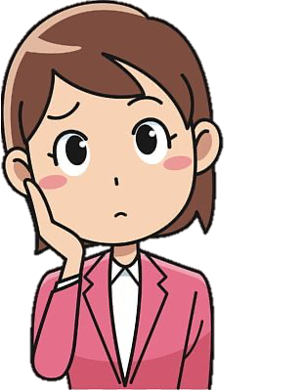
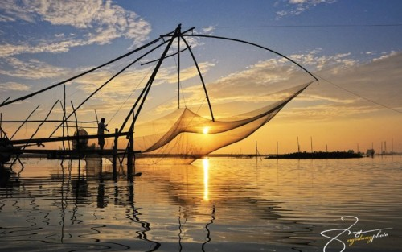
Từ ngữ
bần thần
: chỉ tâm trạng nhớ thương, lưu luyến,
nghĩ ngợi.
gọng vó
: là một bộ phận của vó bắt cá.

Slide 7
Ngắt nghỉ đoạn thơ
Mỗi sớm mai thức dậy
Lũy tre xanh rì rào
Ngọn tre cong gọng vó
Kéo mặt trời lên cao.

Slide 8
Ngắt nghỉ đoạn thơ
Bỗng gà lên tiếng gáy
Xôn xao ngoài lũy tre
Đêm chuyển dần về sáng
Mầm măng đợi nắng về.

Slide 9




Luỹ tre
Mỗi sớm mai thức dậy
Lũy tre xanh rì rào
Ngọn tre cong gọng vó
Kéo mặt trời lên cao.
Mặt trời xuống núi ngủ
Tre nâng vầng trăng lên
Sao, sao treo đầy cành
Suốt đêm dài thắp sáng.
Những trưa đồng đầy nắng
Trâu nằm nhai bóng râm
Tre bần thần nhớ gió
Chợt về đầy tiếng chim.
Bỗng gà lên tiếng gáy
Xôn xao ngoài lũy tre
Đêm chuyển dần về sáng
Mầm măng đợi nắng về.
(Nguyễn Công Dương)

Slide 10




Trả lời câu hỏi

Slide 11
1. Tìm những câu thơ miêu tả cây tre vào lúc mặt trời mọc.
Mỗi sớm mai thức dậy
Lũy tre xanh rì rào
Ngọn tre cong gọng vó
Kéo mặt trời lên cao.

Slide 12
2. Câu thơ nào cho thấy tre cũng giống như con người?
Những trưa đồng đầy nắng
Trâu nằm nhai bóng râm
Tre bần thần nhớ gió
Chợt về đầy tiếng chim.

Slide 13
3. Hình ảnh luỹ tre được miêu tả vào những lúc nào?
Mặt trời xuống núi ngủ
Tre nâng vầng trăng lên
Sao, sao treo đầy cành
Suốt đêm dài thắp sáng.
Luỹ tre được miêu tả vào lúc chiều tối và đêm.

Slide 14
Luỹ tre
Mỗi sớm mai thức dậy
Lũy tre xanh rì rào
Ngọn tre cong gọng vó
Kéo mặt trời lên cao.
Mặt trời xuống núi ngủ
Tre nâng vầng trăng lên
Sao, sao treo đầy cành
Suốt đêm dài thắp sáng.
Những trưa đồng đầy nắng
Trâu nằm nhai bóng râm
Tre bần thần nhớ gió
Chợt về đầy tiếng chim.
Bỗng gà lên tiếng gáy
Xôn xao ngoài lũy tre
Đêm chuyển dần về sáng
Mầm măng đợi nắng về.
(Nguyễn Công Dương)
4. Trong bài thơ em thích hình ảnh nào nhất?

Slide 15
Luỹ tre
Mỗi sớm mai thức dậy
Lũy tre xanh rì rào
Ngọn tre cong gọng vó
Kéo mặt trời lên cao.
Mặt trời xuống núi ngủ
Tre nâng vầng trăng lên
Sao, sao treo đầy cành
Suốt đêm dài thắp sáng.
Những trưa đồng đầy nắng
Trâu nằm nhai bóng râm
Tre bần thần nhớ gió
Chợt về đầy tiếng chim.
Bỗng gà lên tiếng gáy
Xôn xao ngoài lũy tre
Đêm chuyển dần về sáng
Mầm măng đợi nắng về.
(Nguyễn Công Dương)
Luyện đọc lại

Slide 16

Luyện tập theo văn bản đọc

Slide 17
Luỹ tre
Mỗi sớm mai thức dậy
Lũy tre xanh rì rào
Ngọn tre cong gọng vó
Kéo mặt trời lên cao.
Mặt trời xuống núi ngủ
Tre nâng vầng trăng lên
Sao, sao treo đầy cành
Suốt đêm dài thắp sáng.
Những trưa đồng đầy nắng
Trâu nằm nhai bóng râm
Tre bần thần nhớ gió
Chợt về đầy tiếng chim.
Bỗng gà lên tiếng gáy
Xôn xao ngoài lũy tre
Đêm chuyển dần về sáng
Mầm măng đợi nắng về.
(Nguyễn Công Dương)
1. Tìm từ ngữ chỉ thời gian trong bài thơ.

Slide 18
2. Tìm thêm những từ ngữ chỉ thời gian mà em biết.
ngày
tháng
năm
hôm qua
………

